Slide 1
Pedidos Minimarket
Integrantes: Angel Araya, Brenda Araya, Carlos Escobedo

Slide 2
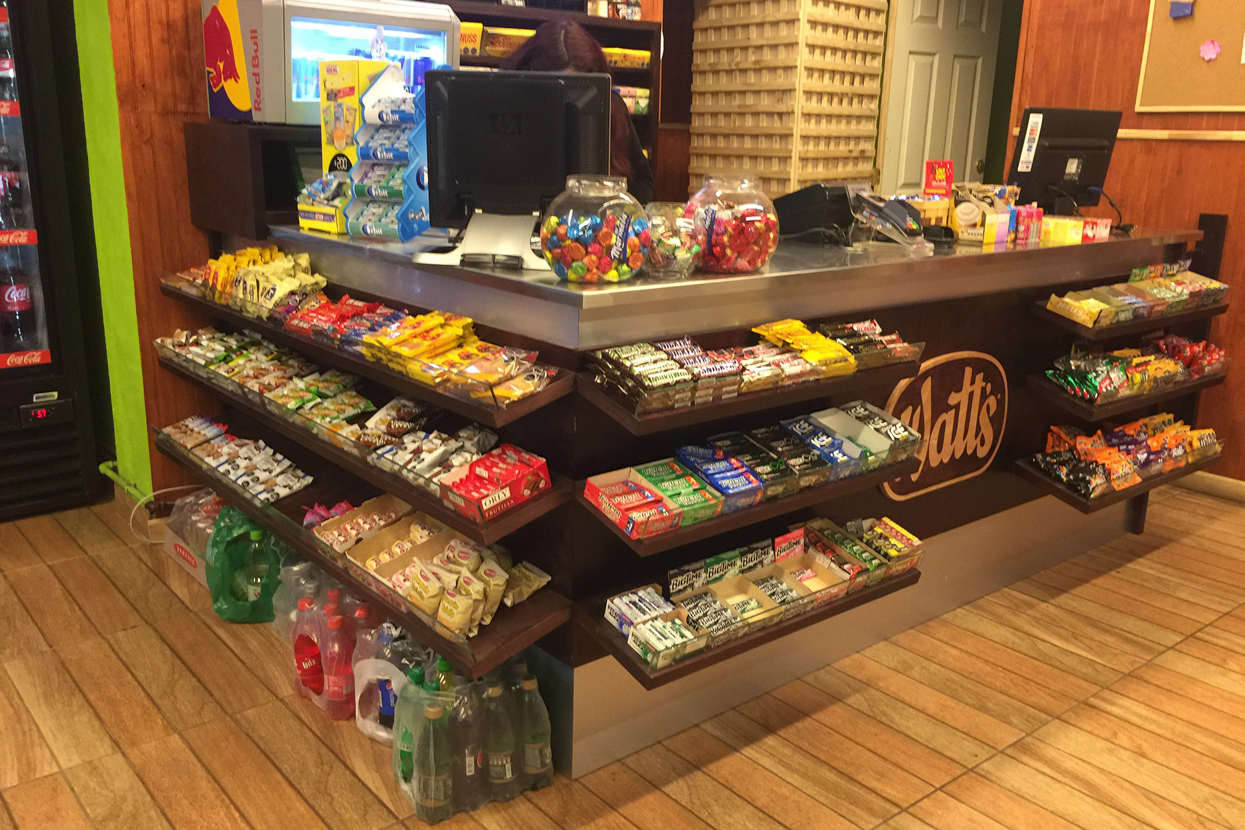
Problemática y solución

Slide 3
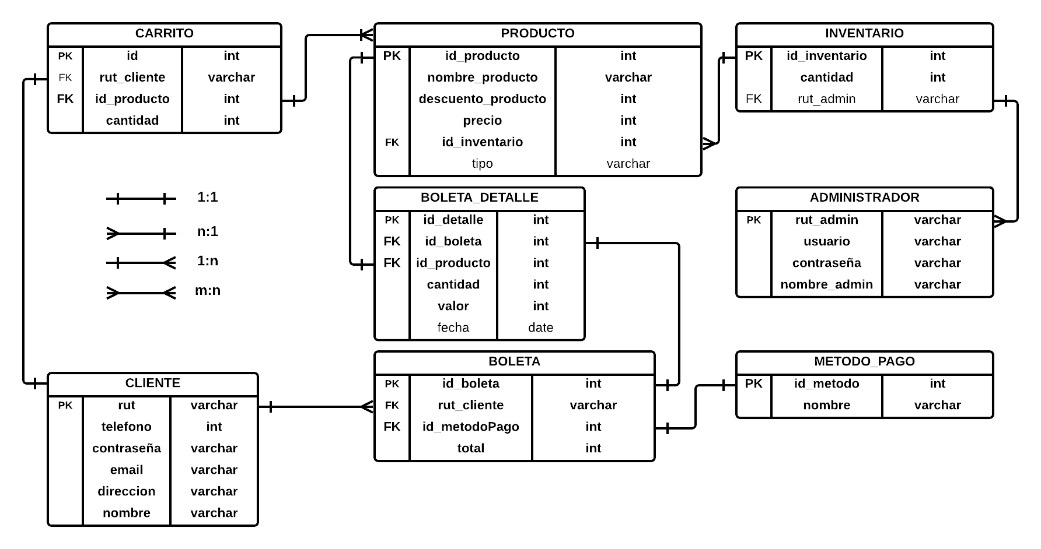
Modelo relacional actualizado

Slide 4
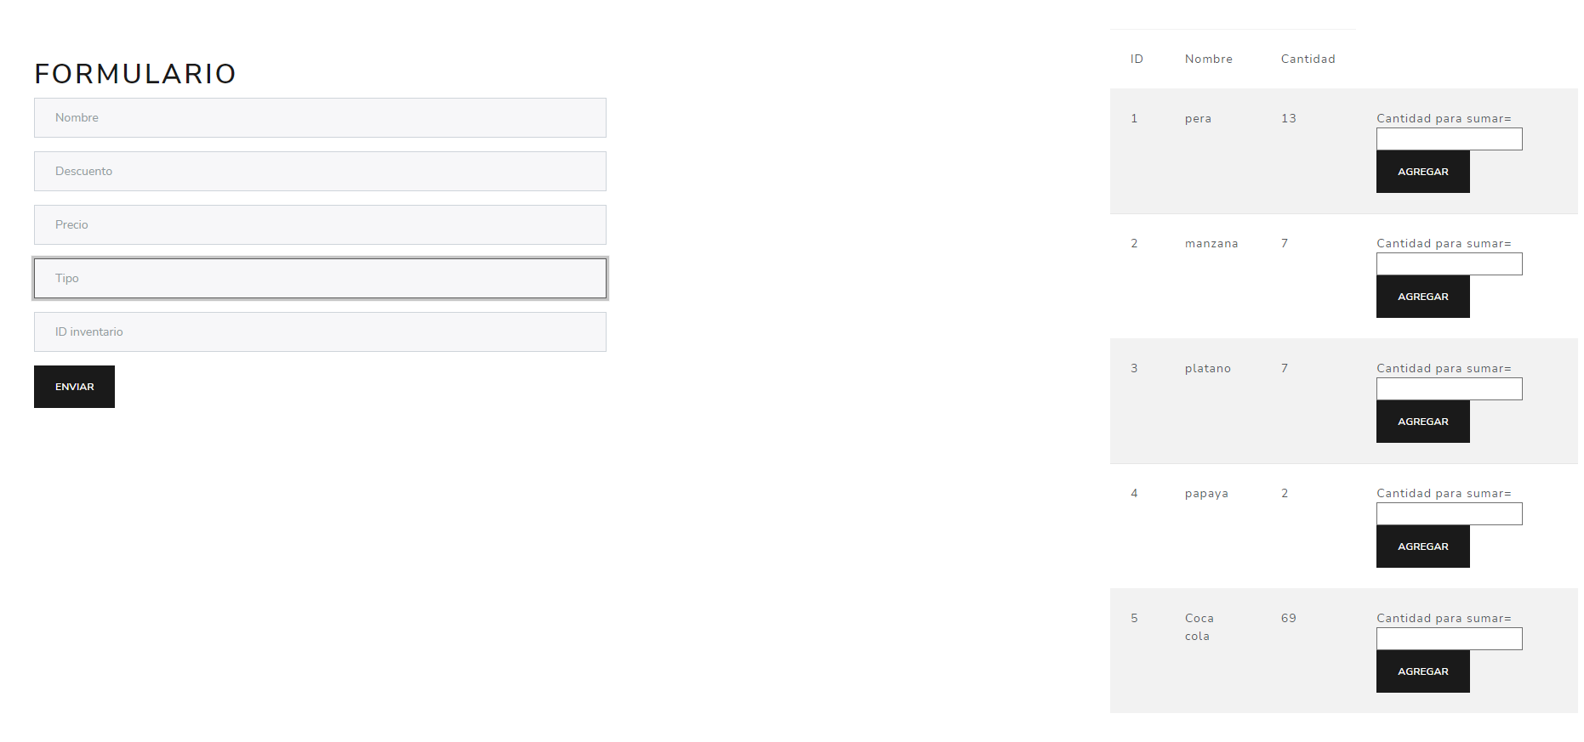
Vista: Pantalla Back

Slide 5
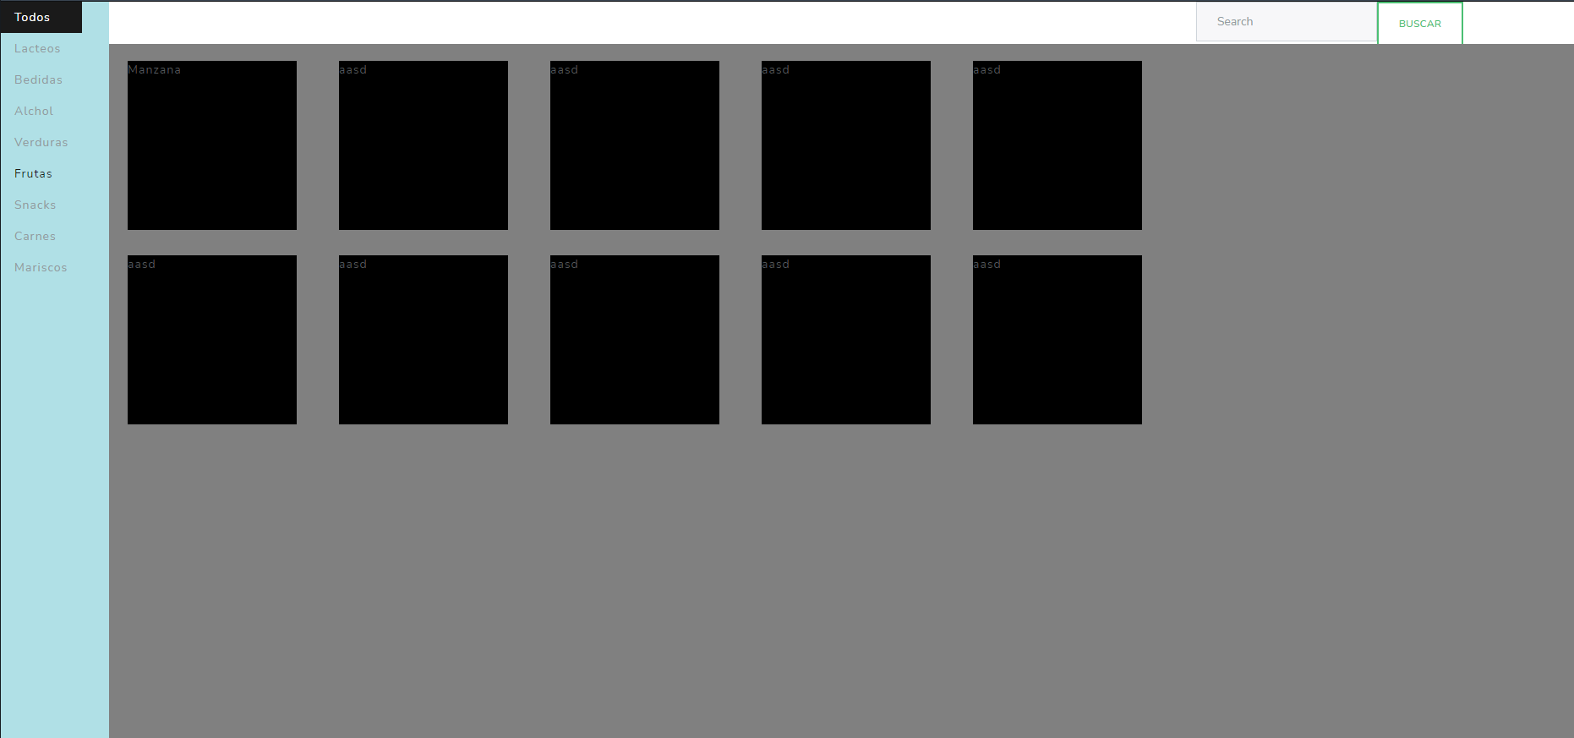
Vistas: Pantalla Front 1

Slide 6
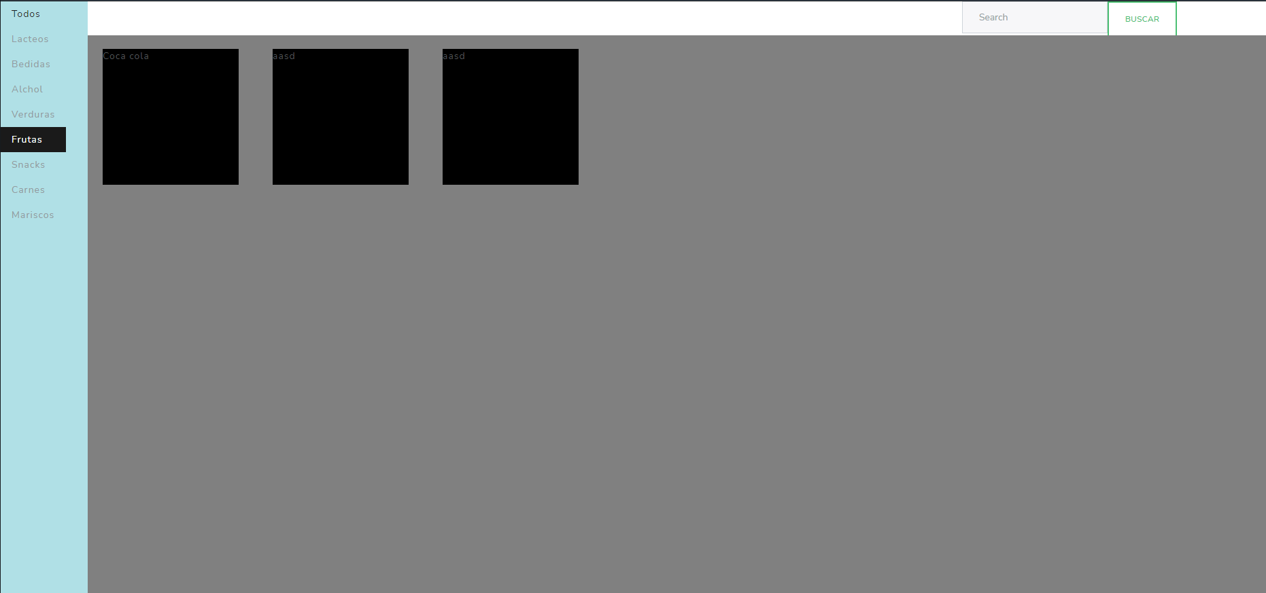
Vistas: Pantalla Front 2

